Slide 1
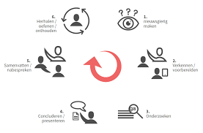
Methodisch handelen Deel 4
Les 4, Didactiek aan de basis
Visies op leren

Slide 2
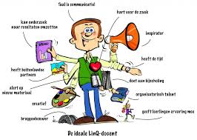
Zeven didactische principes
Samengebundelde afspraken waarmee begeleiders van leeractiviteiten rekening mee moeten houden
Deze afspraken geven aanwijzingen voor het handelen in de praktijk
De afspraken komen voort uit eeuwenlange onderwijservaring
Zo is het steeds op nieuwe generaties overgedragen en in literatuur vastgelegd
We gaan de zeven didactische basisprincipes bij langs

Slide 3
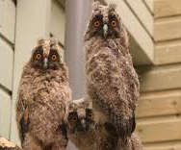
1. Aanschouwelijkheidsprincipe
Ondersteun het leerproces van je cliënten / kinderen door het geleerde zintuiglijk te laten waarnemen.
Wat wordt er met zintuiglijk bedoelt?
Iets laten zien
Iets laten horen
Iets laten proeven
Iets laten aanraken
Iets laten ruiken
Dus datgene wat je cliënten / kinderen leert, aanschouwelijk (zichtbaar/hoorbaar/tastbaar maken.
Voordoen hoe je de gitaar vasthoudt bijvoorbeeld

Slide 4
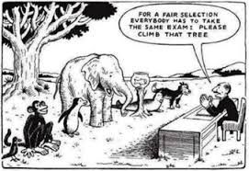
2. Differentiatieprincipe
Differentiëren, wat is dat?
‘Different’ = verschillend
Verschillen tussen (ontwikkelings)niveau cliënten / kinderen vraagt om daar rekening mee te houden
Je doet dat door de cliënten / kinderen op hun eigen niveau uit te dagen
Benader ze niet als geheel maar vanuit hun verschillen
Zo bied je iedereen ontwikkelkansen (voorbeeld knippen)

Slide 5
3. Motivatieprincipe
Maak de (leer)activiteit relevant (toepasbaar) voor het kind / de cliënt
Je kunt hen motiveren als ze weten wat de (leer)activiteit oplevert
Goede motivatie leidt tot een sneller en sterker leerproces
Daag uit, maak nieuwsgierig!

Slide 6
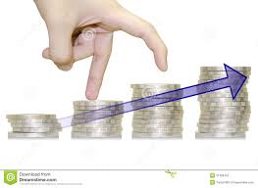
4. Beperkingsprincipe en geleidelijkheidsprincipe
Alles aanleren is onmogelijk
Sommige ontwikkeldoelen haal je niet direct met de cliënt / het kind
Accepteer dat dan, Rome is ook niet in één dag gebouwd
Oefen je in geduld
Streef naar een geleidelijk behalen van de door jou gewenste doelen bij je cliënt

Slide 7
5. Activiteitsprincipe
Laat de cliënt of het kind actief bezig gaan met de leeractiviteit
Daag hun denkniveau uit!
Activeren kun je leren, varieer vooral!

Slide 8
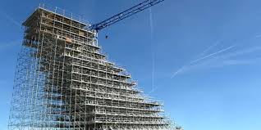
6. Integratieprincipe
Integreren is in dit geval aansluiten bij iets wat ze al kunnen/kennen
Dat is namelijk de voor hen bekende kapstok waaraan ze dan nieuwe kennis en leerervaringen kunnen ophangen
Zo ontdekken ze samenhang in de informatie die ze tot zich nemen

Slide 9
7. Herhalingsprincipe
Het geoefende of het geleerde moet veel herhaalt worden
Zo ondersteun je het leerproces optimaal
Varieer ook hierin van werkvorm om het afwisselend te houden

Slide 10
Opdrachten Angerenstein
Ga naar van welzijn.angerenstein.nl
Ga naar Maatschappelijke Zorg
Ga dan naar boek Methodiek en begeleiden
Naar VW thema 18
Maak opdr. 2 (afmaken) & 10
Straks bespreken we deze opdrachten na.
Sla je opdrachten goed op in je pc, zijn aan het eind van LP 4 je bewijs van inzet en voorwaarde voor een geldig toetscijfer.

